Slide 1
Использование цифрового оборудования центра «Точка роста» при организации исследовательской деятельности школьников

Slide 2
Цель деятельности РСП:
Обобщение и трансляция опыта использования цифрового оборудования центра «Точка роста» при реализации учебных программ по химии, биологии и физике и организации исследовательской деятельности обучащихся.

Slide 3
Задачи:
Анализ имеющегося в ОО опыта работы с цифровой лабораторией и цифровым оборудованием на уроках и во внеурочное время.
Организация стажировок для учителей химии, биологии и физики по формированию навыков применения в образовательном процессе цифрового оборудования центра «Точка роста».
Создание методических рекомендаций по использованию цифрового оборудования центра «Точка роста» в образовательном процессе, интегрирующих лучшие разработки педагогов площадки и участников стажировок.

Slide 4
Кадровое обеспечение деятельности РСП
№ | Фамилия Имя Отчество | Должность
1 | Белкин Сергей Лаврентьевич | Учитель физики и технологии
2 | Загорская Светлана Николаевна | Учитель химии и биологии
3 | Федоров Антон Викторович | Учитель математики и физики
4 | Турнаев Константин Анатольевич | Директор

Slide 5
Материально-техническое обеспечение деятельности РСП
количество оборудованных учебных кабинетов: 2 кабинета оснащенных оборудованием по программе национального проекта «Образование» (Точка роста). Кабинет физики и кабинет химии/биологии;
количество иных оборудованных помещений необходимых для осуществления деятельности: Актовый зал;
наличие оборудования, технических средств: Цифровые лаборатории Vernier, микроскопы Левингук, ноутбуки, МФУ, Конструктор Lego Education Spike Prime 45678, КонструкторVex IQ, прикладная робототехника на базе Ардуино.

Slide 6
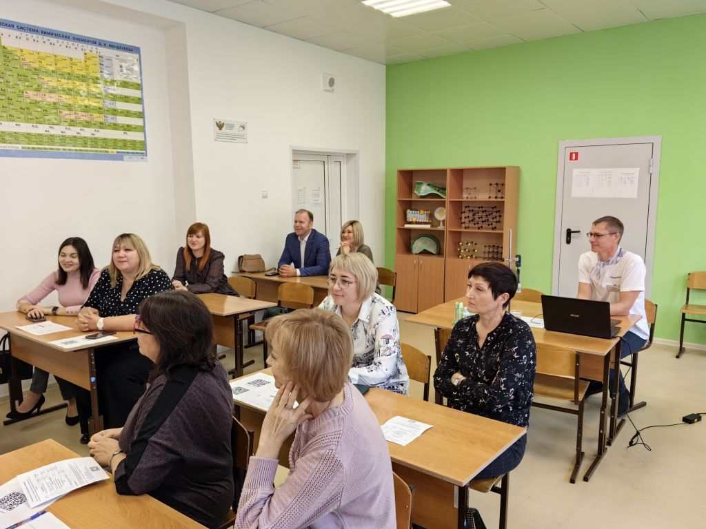
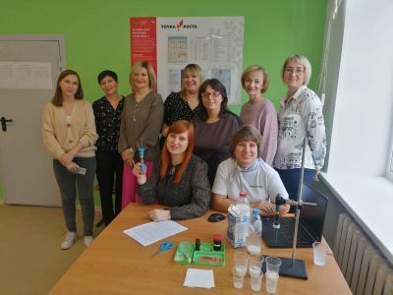
Результаты работы РСП в 2023-2024 уч. году
Мероприятия проведенные в рамках работы РСП в 2023-2024 уч. году:
30 октября 2023 г. – семинар-практикум «Использование цифрового оборудования центра «Точка роста» для организации исследовательской деятельности на уроках химии, биологии и физики». В работе семинара приняло участие 10 человек: учителя ОО Кемеровского МО, методисты Кузбасского педагогического колледжа и преподаватели Кемеровского кооперативного техникума. Участники познакомились с цифровыми лабораториями Vernier, была организована практическая работа с их использованием.
Семинар-практикум 30.10.2023 г.
Семинар-практикум 30.10.2023 г.

Slide 7
19.01.2024 г. – круглый стол (он-лайн формат). В работе круглого стола приняло участие 18 человек из следующих территорий: Новокузнецкий МО, г. Новокузнецк, Яйский МО, Тайгинский ГО, г. Кемерово, Прокопьевский ГО, Кемеровский МО, Ленинск-Кузнецкий ГО, Междуреченский ГО. Участники круглого стола представили элементы уроков, демонстрирующих использование цифрового оборудования и цифровой лаборатории на уроках химии, биологии, физики и во внеурочной работе.
26.03.2024 г. – семинар-практикум по теме «Особенности програмирования мобильных роботов». В работе семинара приняло участие 12 человек: учителя ОО Кемеровского МО и обучающиеся из ОО Кемеровского муниципального округа.. Участники смогли не только получить новые знания, но и, в конце мероприятия, посоревноваться между собой.

Slide 8
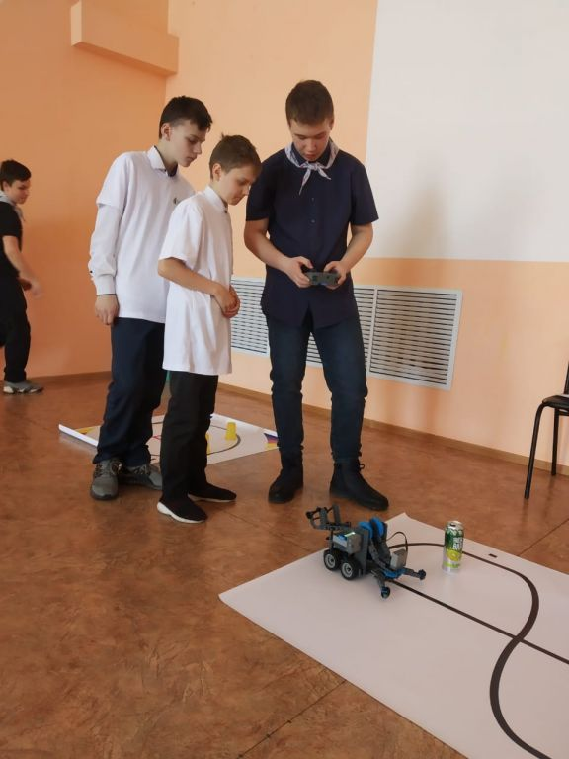
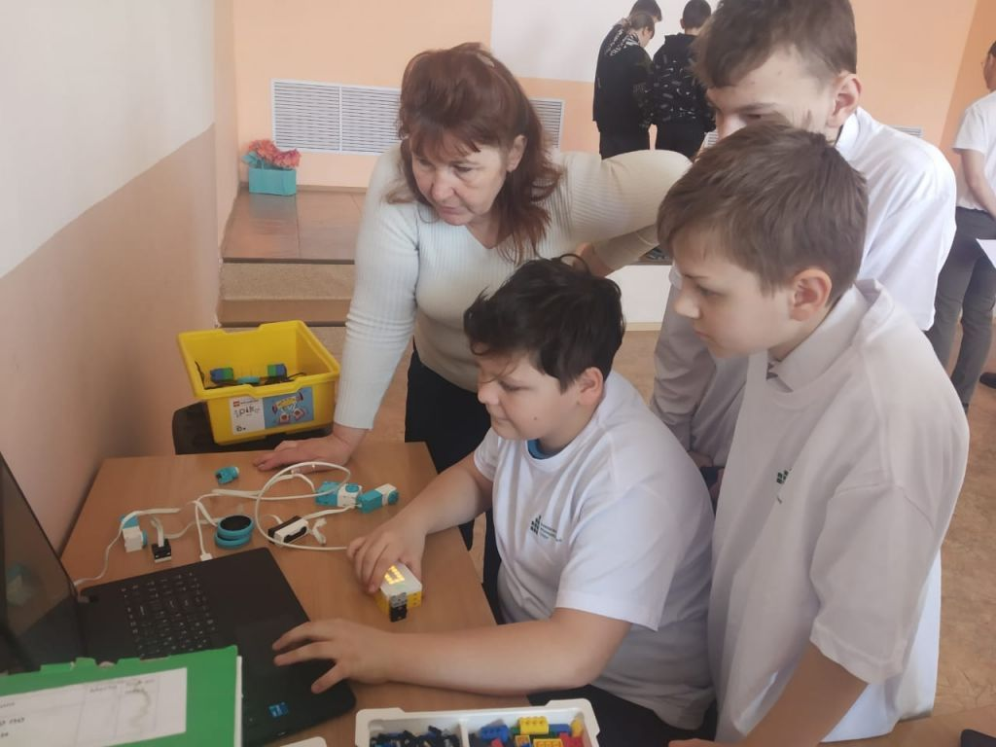
Семинар-практикум 26.03.2024 г.

Slide 9
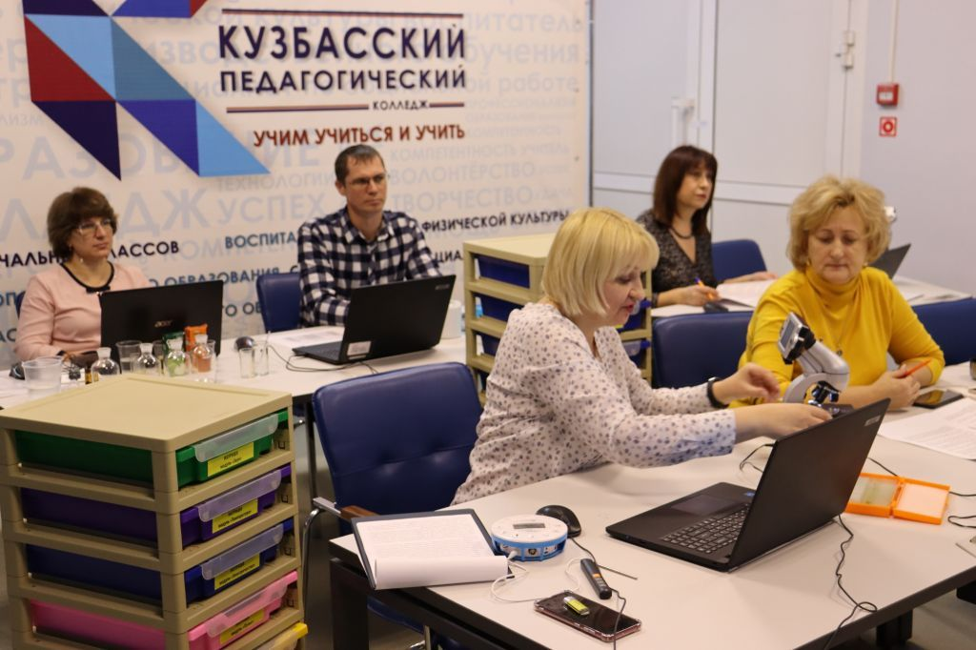
Результаты работы учителей в контексте темы РСП
07.12.2023 г. г. Кемерово VIII Всероссийская научно-практическая конференция "Интеграция содержания естественно-научного образования как путь его обновления". В конференции приняли участие педагоги нашего центра Загорская С.Н. и Фёдоров А.В. Они показали варианты интеграции предметов естественно-научного цикла в урочной и внеурочной деятельности.
Всероссийская научно-практическая конференция 07.12.2023 г.

Slide 10
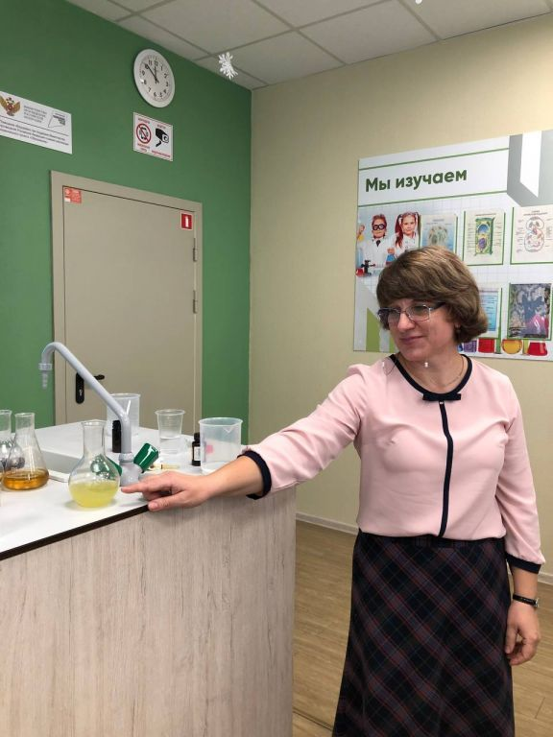
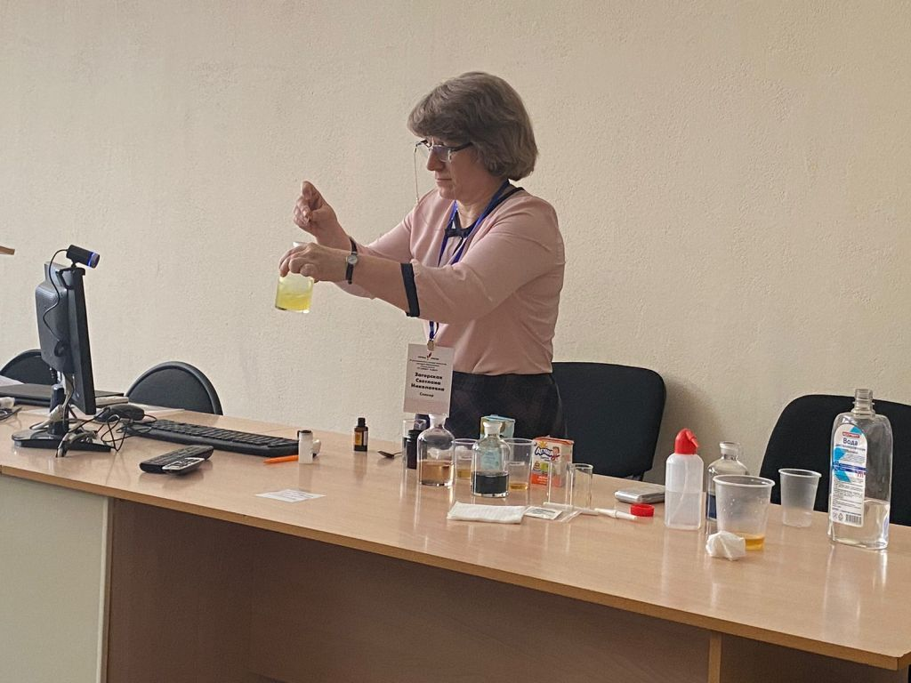
20.12.2023 г. в Кемеровском МО областное мероприятие. Институт развития образования Кузбасса совместно с Ягуновской школой Кемеровского МО организовали интеллектуальное командное соревнование «Креатив-бой». 12 команд из 6 муниципалитетов северной агломерации Кузбасса приняли участие. С мастер-классом и в качестве члена жюри на треке "Химия" выступила педагог нашего центра Загорская С.Н.
07.03.2024 Педагог образовательного центра "Точка роста" нашей школы Загорская С. Н. приняла участие в региональном съезде педагогов "Точек роста". В своем выступлении она поделилась опытом работы организации исследовательской деятельности в рамках внеурочной работы.
Креатив-бой 20.12.2023 г.
Съезд педагогов «Точек роста» 07.03.2024

Slide 11
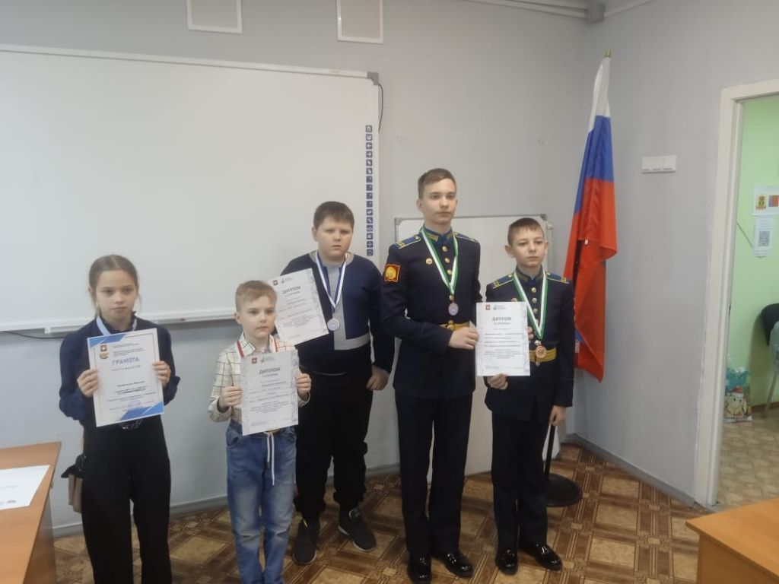
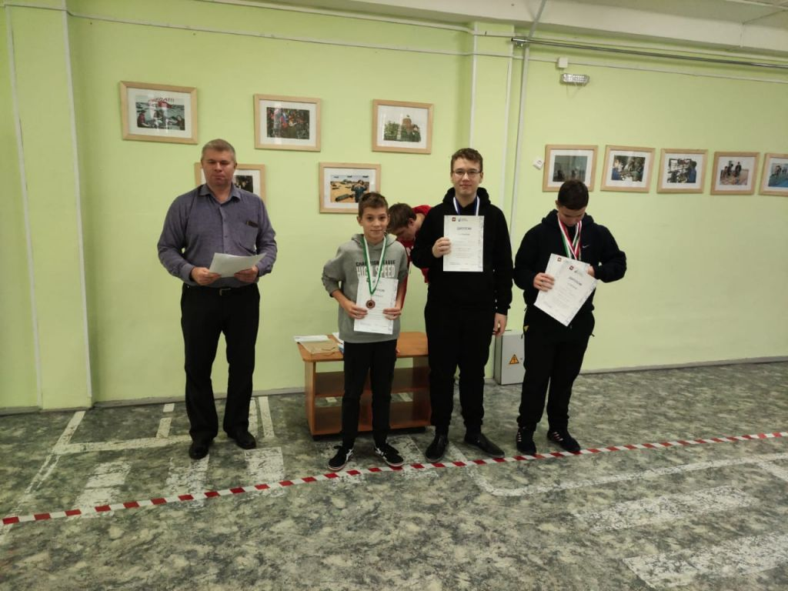
Результаты обучающихся в аспекте темы РСП
18.11.2023 в г. Кемерово, проходили открытые городские соревнования по мобильным роботам среди учащихся. Наша команда, в составе ученика 6 класса Рыбак Артёма и педагога Фёдорова А. В., принимала участие в дисциплине Кегельринг. В возрастной категории до 13 лет ученик нашей школы Рыбак Артем занял 2 место.
03.12.2023 в г. Кемерово открытые городские соревнования по автомодельному спорту. В классе самодельных машин две грамоты за 1 место, четыре - за 2 место и две - 3 место. И общекомандное 2 место.
Соревнования роботов 18.11.2023
Автомодельный спорт 03.12.2023

Slide 12
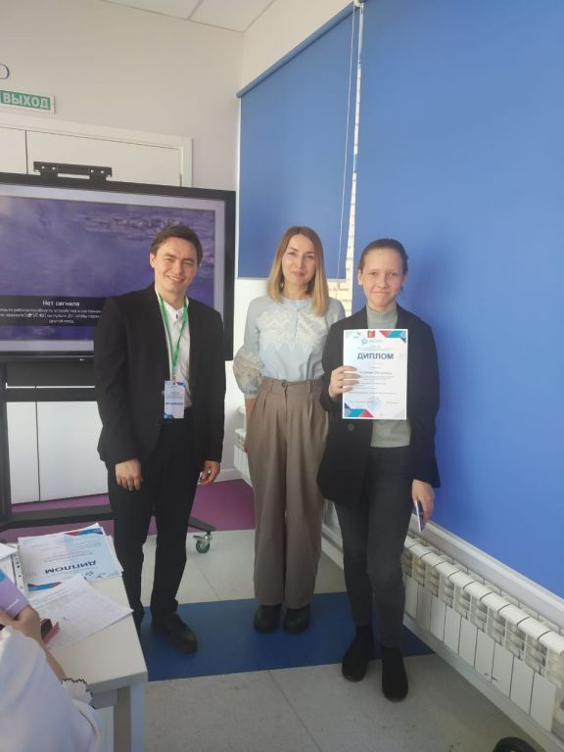
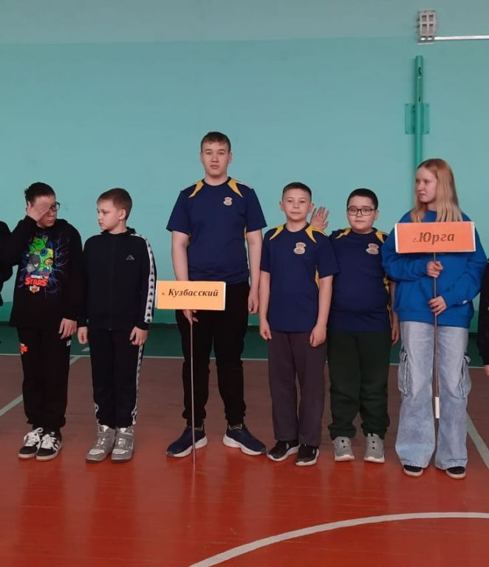
06.04.2024 в КузГТУ состоялась региональная научно-исследовательская конференция обучающихся "Кузбасская школьная академия наук". В мероприятии приняла участие учащаяся нашей школы Червева Василиса (5 класс). Работа по теме "Содержание витамина С в различных соках ". По итогам конференции Василиса заняла 2 место.
16.04.2024 в г. Юрга состоялись областные соревнования по автомодельному спорту. От нашей школы принимала участие команда учащихся 2 и 7 классов. По итогам соревнований наши ребята заняли 2 общекомандное место в классе простейших машин.
Конференция 06.04.2024 г.
Областные соревнования 30.10.2023 г.

Slide 13
Перспективы работы РСП
Обобщение и оформление наиболее удачных практик использования цифрового оборудования центров «Точка роста» при организации исследовательской деятельности школьников.
Разработка сетевых форматов внедрения, распространения и масштабирования лучших практик использования цифрового оборудования центров «Точка роста» при организации исследовательской деятельности школьников. Создание единого сервиса для ознакомления и распространения лучших практик.

